Slide 1
مدرسة سافرة الابتدائية الاعدادية للبنات
اعداد : أ/ شيخة الرميحي
مديرة المدرسة : أ/ زبيدة البلوشي

Slide 2
أهداف درس الأشكال الجميلة
أن ترسم التلميذة شكلاً جميلاً باستخدام الاشكال الجميلة مع اختلاف أحجامها.

Slide 3
أحمد
هيا معي
العرض
نتعرف على رسومات باستخدام الأشكال الهندسية الجميلة

Slide 4
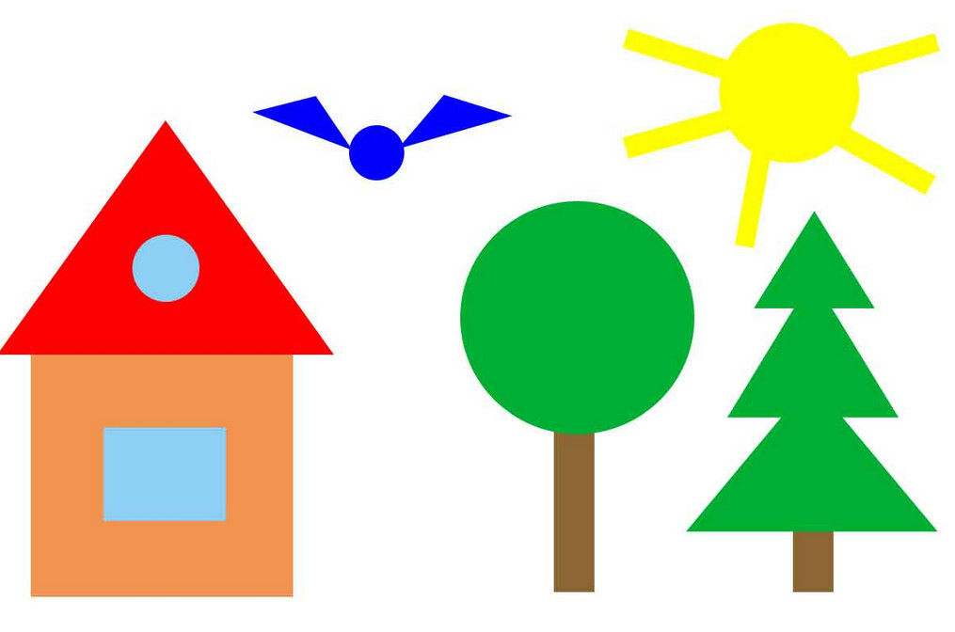
منزل مع طبيعة

Slide 5
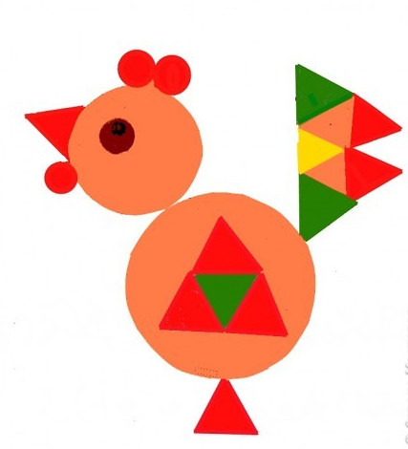
ديك

Slide 6
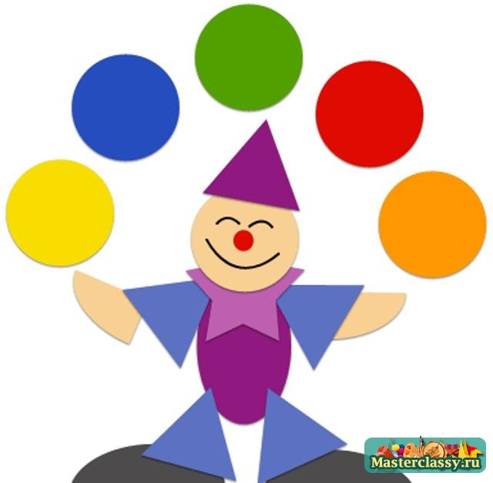
مهرج

Slide 7
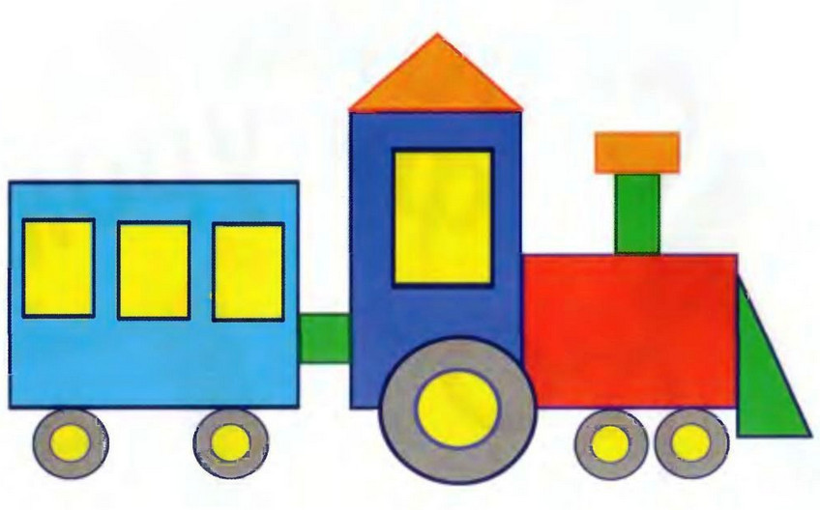
القطار

Slide 8
فراشة

Slide 9
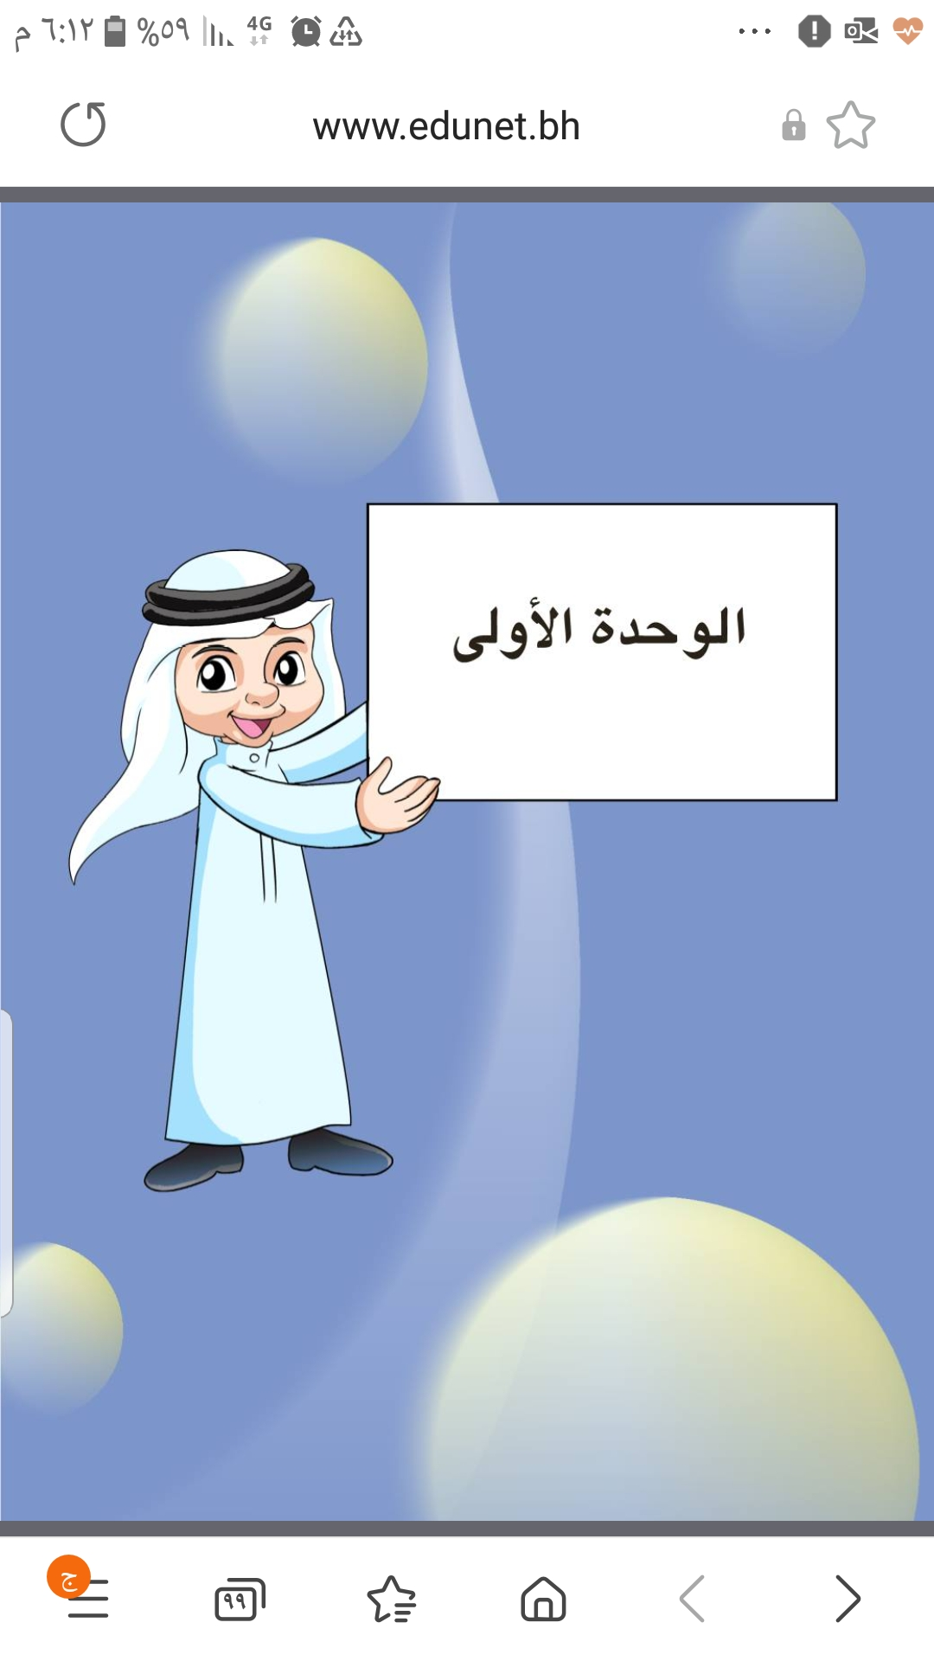
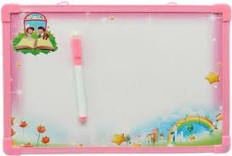
تطبيق عملي
ارسمي يا فنانتي
رسمة في سبورتكِ تحتوي على أشكال هندسية فقط

